Slide 1
Module 4
Focus op de onderzoekende aanpak bij wetenschap (Inquiry-based Science) -
Verband met creativiteit

Slide 2
Inleiding tot het CEYS project
(te gebruiken afhankelijk van de context)
Europees Erasmus+ project
Partners in België, Griekenland, Roemenië, VK
Vervolgproject op het Creative Little Scientists project http://www.creative-little-scientists.eu
Doelen
  Ontwikkelen van nascholing voor leerkrachten basisonderwijs met bijhorende materialen
  Bevorderen van het gebruik van creatieve benaderingen in het wetenschapsonderwijs in het kleuter- en lager onderwijs (tot acht jaar)
Notes:
The Creativity in Early Years Science project is a European Erasmus+ project with partner countries Greece, Romania, Belgium and the UK
As indicated – it aims to develop a European teacher professional development course and accompanying materials to promote the use of creative approaches in teaching science in preschool and early primary education (up to age of eight).
It is a continuation of the project Creative Little Scientists, an FP7 EU project, where curriculum design principles to foster inquiry and creativity in science education were designed.

Slide 3
Doelen van de module
Deelnemers laten kennis maken met de kenmerken een onderzoekende aanpak bij wetenschapsonderwijs
Ontdekken van kansen voor creativiteit binnen wetenschapsonderwijs
Verbanden onderzoeken tussen de onderzoekende aanpak en creatieve benaderingen bij onderwijs
Manieren bespreken om de besluitvorming en creativiteit van de kinderen bij wetenschap te bevorderen, op basis van hun eigen ideeën en vragen
Reflecteren op kansen om een onderzoekende en creatieve aanpak van wetenschap te bevorderen, zowel in beleid als in de praktijk, op de eigen school.

Slide 4
Verband met de inhoudelijke ontwerpprincipes en -resultaten
6 De lerarenopleiding moet vakdidactische kennis aanbieden om zo onderzoek (inquiry) en probleemoplossing te stimuleren in wetenschaps- en wiskundeonderwijs.
  6.2 Leerkrachten trekken de dagelijkse leeractiviteiten open naar meer mogelijkheden voor onderzoek (inquiry), probleemoplossing en creativiteit
  6.3 Leerkrachten erkennen de sleutelrol van vragen en bestaande ideeën (zowel impliciet als expliciet) van kinderen over wetenschap en wiskunde
  6.4 Leerkrachten gebruiken verschillende strategieën voor het uitlokken van en voortbouwen op de vragen en ideeën van kinderen tijdens het onderzoeksproces (voor, tijdens en na de verkenning en het onderzoek).
  6.5 Leerkrachten moedigen kansen voor eigenaarschap (agency) en creativiteit van kinderen bij onderzoek (inquiry) en probleemoplossing aan. Ze schenken aandacht aan het feit dat kinderen zelf beslissingen kunnen nemen tijdens het onderzoeksproces, zelf verbanden kunnen leggen tussen vragen, onderzoeken en besluitvorming, en kunnen reflecteren op hun resultaten.

Slide 5
Motivering voor deze module
Groeiend belang van wetenschappelijke geletterdheid
Opnemen van wetenschappelijke onderzoeksvaardigheden in het curriculum
Centrale rol van onderzoeksprocessen bij het leren van jonge kinderen
Rol van praktisch onderzoek om een positieve houding ten aanzien van wetenschap te bevorderen en wetenschappelijke attitudes - zoals nieuwsgierigheid, respect voor bewijsmateriaal te stimuleren
Toenemende aandacht voor de rol van creativiteit in de ontwikkeling van wetenschappelijke ideeën en strategieën - zowel in wetenschap als in wetenschapsonderwijs.

Slide 6
Belangrijkste uitdagingen voor leerkrachten
Wat bedoelen we met een onderzoekende aanpak bij wetenschapsonderwijs?
Wat is het verband met creativiteit? Hoe kan dit vorm krijgen in de klas?
Hoe kan het onderzoek en de creativiteit van kinderen worden herkend en bevorderd in de dagelijkse activiteiten in de klas?
Waarop moet je letten om kinderen kansen te geven om verder te bouwen op hun eigen ideeën en vragen en beslissingen te nemen tijdens het onderzoeksproces?

Slide 7
Module overzicht
Wat bedoelen we met een onderzoekende aanpak en creativiteit bij wetenschapsonderwijs bij jonge kinderen? Inleiding tot de definitie van creativiteit in wetenschap, overgenomen binnen het CEYS Project.
Wat wordt bedoeld met wetenschappelijk onderzoek? Praktische activiteiten om de belangrijkste kenmerken te illustreren.
Wat is de rol van de leerkracht bij het ondersteunen van onderzoeksprocessen? Voor- en nadelen van open, begeleide en gestructureerde aanpak van onderzoek.
PAUZE
Waar liggen kansen voor onderzoek en creativiteit binnen de dagdagelijkse klaspraktijk?
Wat is de rol van de leerkracht om onderzoek en creativiteit te bevorderen bij kinderen?
Wat zijn de gevolgen voor de planning?
Reflecties over wat je uit de workshop haalt.

Slide 8
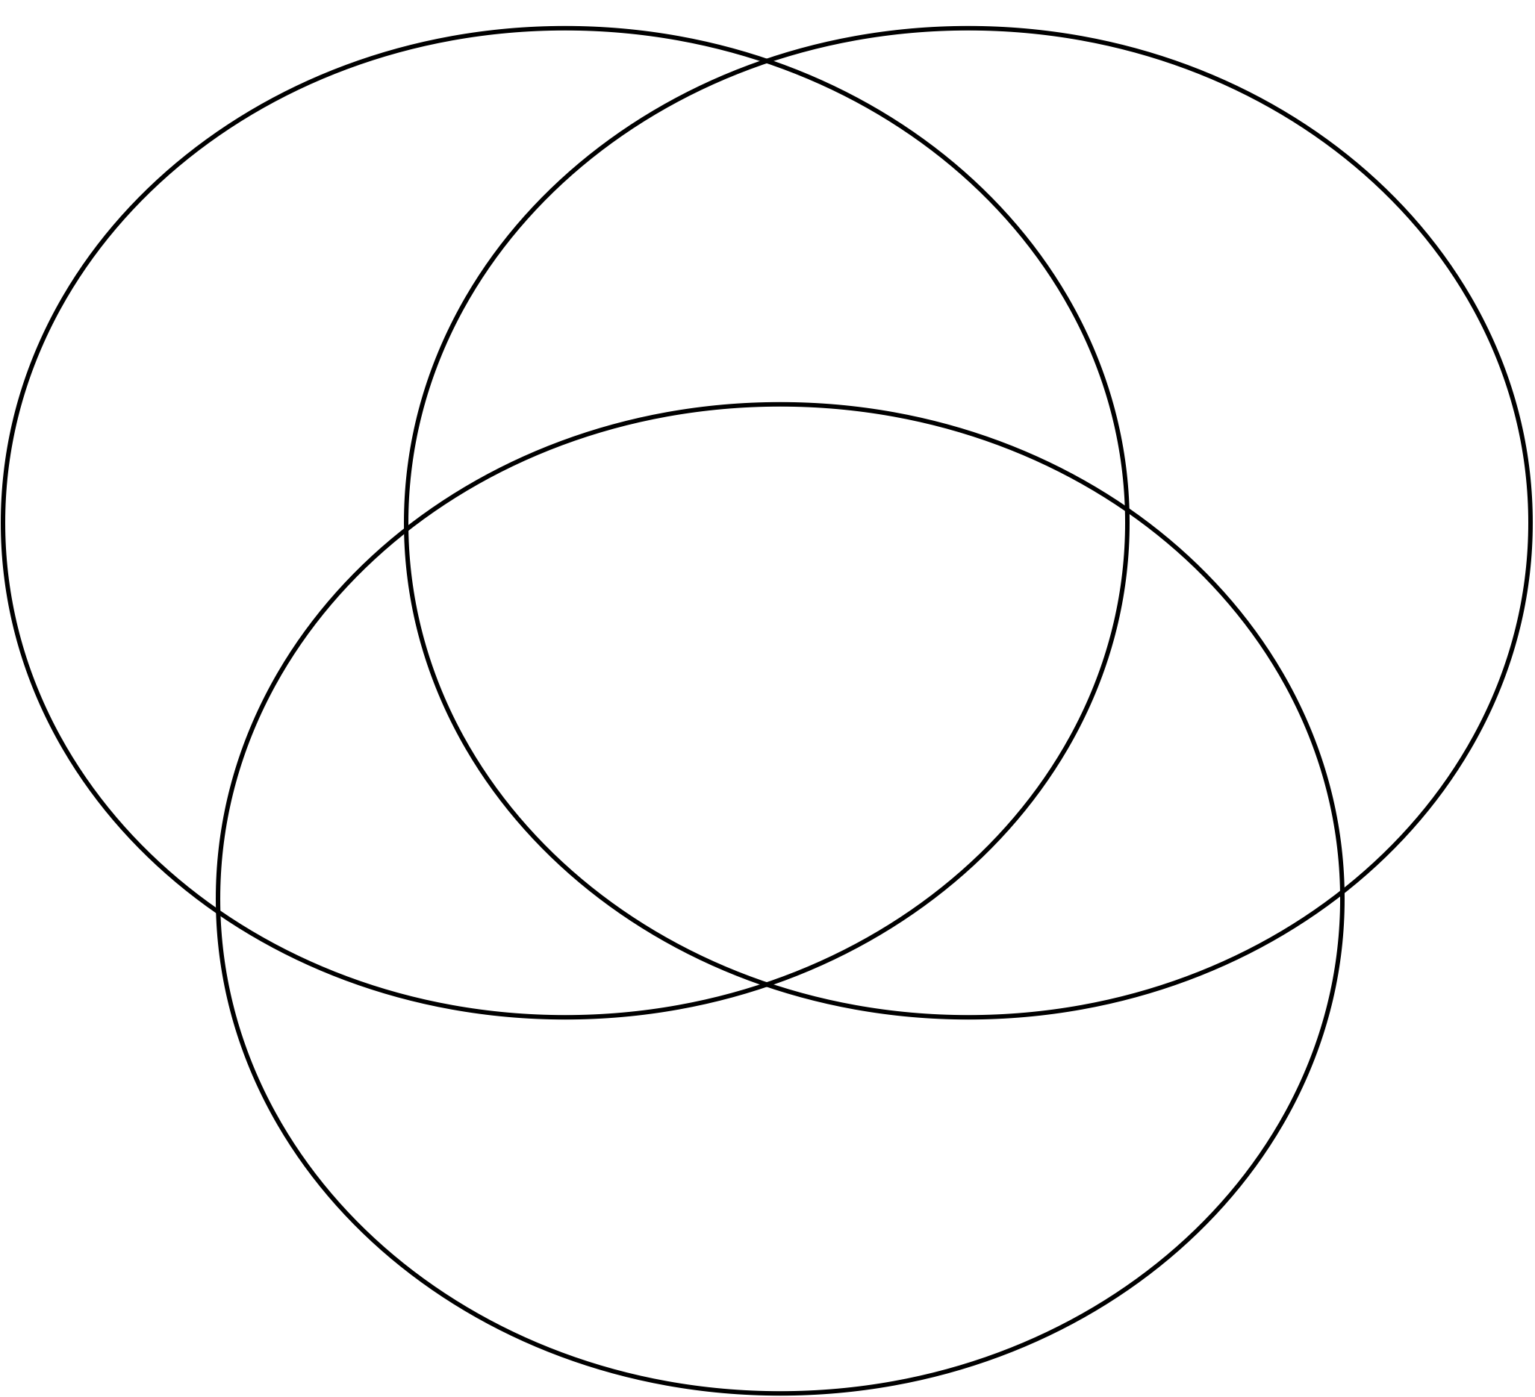
Welke kenmerken associeer je met creativiteit, wetenschap en onderwijs bij jonge kinderen?
Wetenschap
Creativiteit
?
Wat zijn volgens jou de gemeenschappelijke kenmerken?
Onderwijs aan jonge kinderen

Slide 9
Hoe kan je creativiteit bij wetenschapsonderwijs herkennen?
Hoe ziet creativiteit eruit bij wetenschap- en wiskundeonderwijs bij jonge kinderen?
De voorbeelden die je kreeg zijn lessen die studenten in de lerarenopleiding gaven en waarvan zij dachten dat ze creatief waren.
Denk je dat ze creatief zijn? Op welke manier?
Hoe kunnen de kansen voor creativiteit worden versterkt?
Notes:
Making distinctions between creative teaching and teaching for creativity

Slide 10
Welke voorbeelden tonen het grootste potentieel voor creativiteit, en waarom?
1. Bewegende voertuigen maken. De kinderen ontwerpen hun eigen auto's zonder voorbeeld of begeleiding. De kinderen hadden persoonlijke en fantastische ideeën. Vervolgens maakten ze de voertuigen uit een kartonnen doos en versierden ze. De kinderen waren zeer gepassioneerd en waren spraakzaam omdat het hun eigen ideeën en hun persoonlijke werk was. (4 & 5-jarigen)
3. Ik leerde ze over trekken en duwen aan de hand van doe-opdrachten. De kinderen waren enthousiast. (5 & 6-jarigen)
5. De kinderen moesten individueel een experiment uitvoeren, waarbij ze moesten testen welk materiaal het meeste water opneemt. Ze moesten er een eerlijke test van maken door elke keer dezelfde hoeveelheid water te gebruiken en dezelfde hoeveelheid materiaal. Ze maten de hoeveelheid water en hebben vervolgens katoen, wol, papieren handdoeken, keukenrollen, plastic zakken en sponzen getest. Waarbij ze elk punten op 3 gaven voor effectiviteit. Ze waren allemaal betrokken en het hielp om hun interesse voor wetenschap op te wekken. (6 en 7-jarigen)
4. We gingen buiten op natuurwandeling. Ik zag het effect van de nieuwe leeromgeving op de motivatie om te leren bij de kinderen. De kinderen mochten vragen stellen die ze wilden onderzoeken. Ze probeerden die te beantwoorden door middel van observatie en onderzoek. (5 en 6-jarigen)
2. Uitzoeken waar licht doorheen reist. Ze konden voorwerpen onderzoeken die ze zelf kozen en konden hun eigen beslissingen nemen. Ze waren uitgelaten en gemotiveerd om meer te weten te komen. Zij wilden ook graag hun eigen onderzoek vorm geven. (6 en 7-jarigen)

Slide 11
Verbanden tussen onderzoekend leren in wetenschapsonderwijs en een creatieve aanpak
Onderzoekend leren in wetenschaps-onderwijs (Inquiry-based Science Education)
Creatieve aanleg
Zin voor initiatief
Motivatie
Vermogen om iets nieuws te bedenken
Verbanden leggen
Verbeelding
Nieuwsgierigheid
Samenwerkingsvaardigheden
Denkvaardigheden
(bv. Chappell et al 2008)
In vraag stellen
Ontwerpen en plannen van onderzoek
Bewijs verzamelen
Verbanden leggen
Bewijs verklaren
Communiceren van verklaringen
(bv. Minner et al 2010)
Uit Creative Little Scientists, 2012
Notes:
A key challenge for the Creative Little Scientists project was to define what we mean by creativity in science and mathematics. We often use the term ‘creativity’ in rather general terms – and it appears also in policy documents – but what exactly does that mean.
Drawing on a wide range of sources and discussions with stakeholders from the early years and science education communities we developed the following definitions that are a central feature of the project.

Slide 12
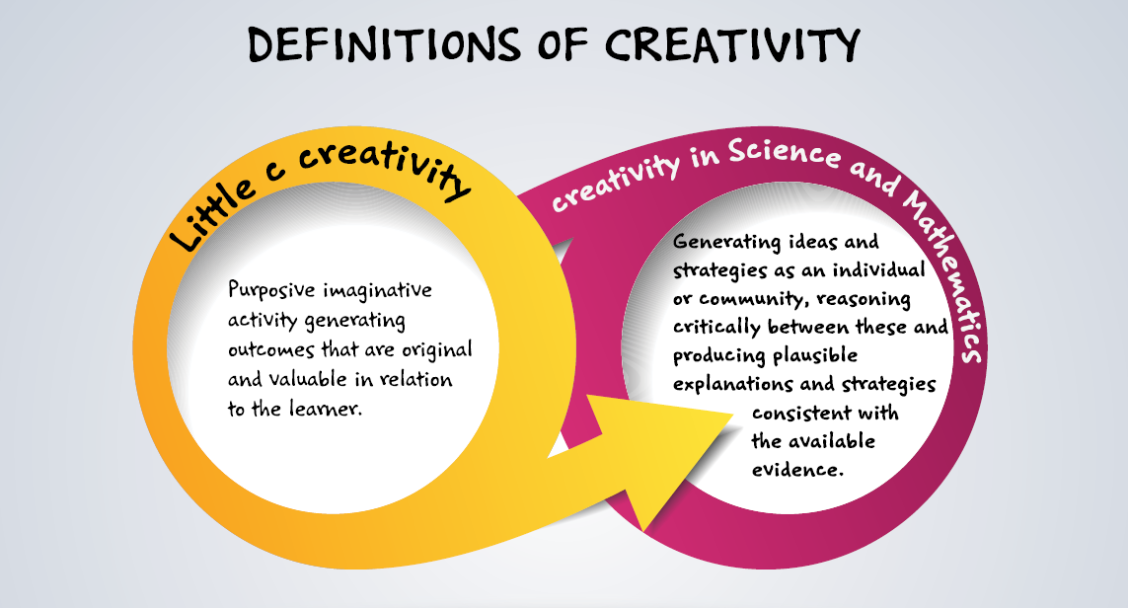
Definitie van creativiteit bij wetenschaps- en wiskundeonderwijs overgenomen tijdens het CEYS-project
Creative Little Scientists (2014)

Slide 13
Synergiën tussen onderzoekend leren in wetenschapsonderwijs en een creatieve aanpak
Uit het conceptueel kader overgenomen binnen het CEYS-project (Creative Little Scientists, 2012)
Spel & verkenning
Motivatie & affectie
Dialoog & samenwerking
Probleemoplossend denken en eigenaarschap
Vragen stellen en nieuwsgierigheid
Reflectie en redeneren
Begeleiding en betrokkenheid (door de leerkracht)
Evaluatie om te leren

Slide 14
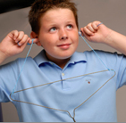
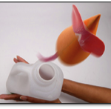
Kansen om onderzoeksvaardigheden te onwikkelen?
Oorgong
Raketmuis
http://www.sciencemuseum.org.uk/educators/classroom_and_homework_resources.aspx

Slide 15
Wat wordt er bedoeld met wetenschappelijk onderzoek?
In groepjes van 2/3 – Uitproberen van de praktische activiteiten
1. Maak een lijst van vaardigheden en strategieën die je hebt gebruikt.
Wat heb je spontaan gedaan?
Wat heeft verdere ondersteuning / aanmoediging nodig?
Waar is er ruimte voor creativiteit?
2. Welke kansen kreeg je voor besluitvorming?
Waar positioneer je jezelf in de tabel van Barrow? Veranderde dit tijdens het proces?
3. Welke ideeën en vragen leverde het op?
Hoe zou je onderzoek uitgebreid kunnen worden?
Wat zijn de gevolgen?
Deel ervaringen met de hele groep
Welke aspecten van onderzoek hebben nog meer ondersteuning nodig?

Slide 16
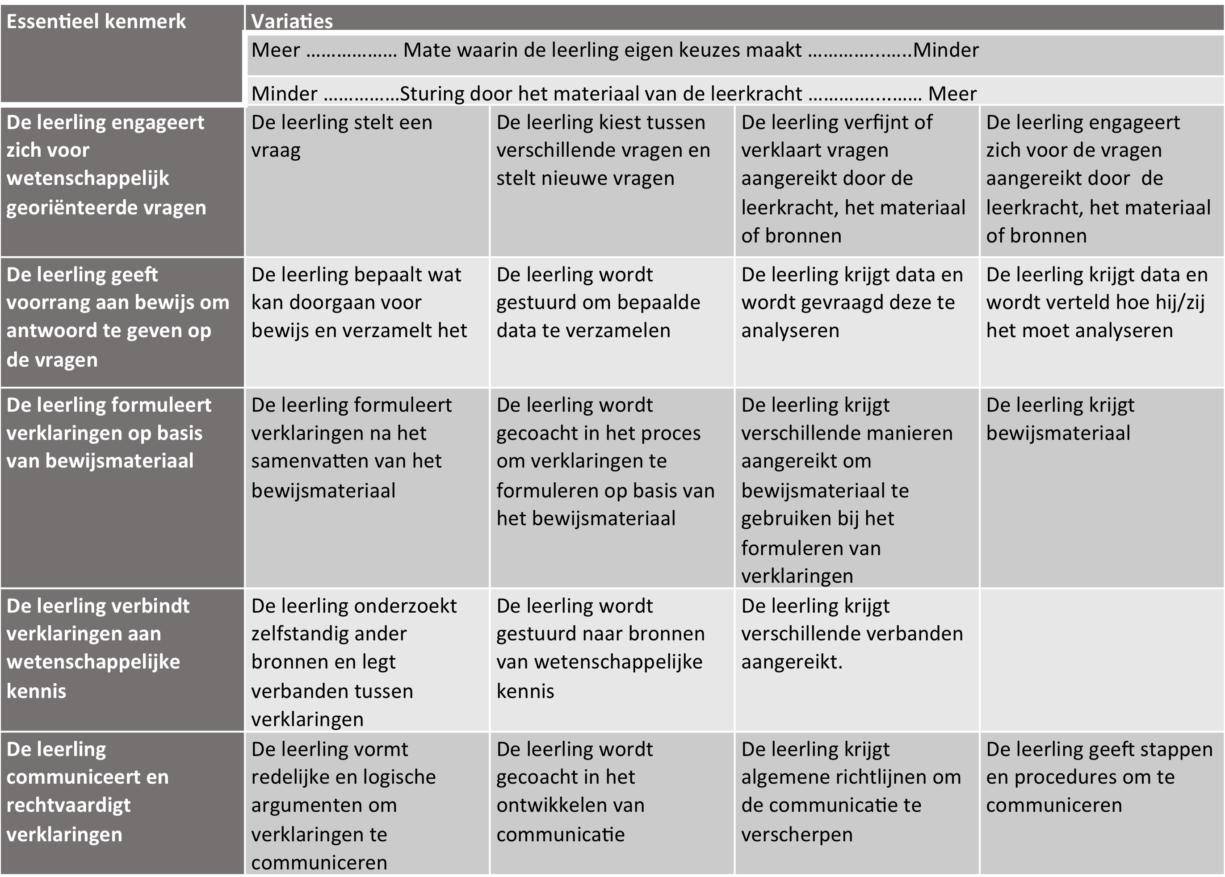
Veranderende rollen doorheen de tijd
Essentiële kenmerken van onderzoek in de klas en hun variaties (Barrow, 2010, p. 3)
Kind stelt de vraag
Vraag aangebracht door de leerkracht

Slide 17
Open, begeleide en gestructureerde aanpak van onderzoek:
Voor- en nadelen?
Per twee: Bespreek de 3 verschillende benaderingen van de vliegeractiviteit die op het blad staan (of een ander alledaags onderzoek in de klas).
Geef de voor- en nadelen van elke aanpak op.
Met de volledige groep: noteer voor- en nadelen van elke aanpak op een flip-chart.
Denk aan verbanden met de vorige activiteit.
Hoe kunnen de verschillende aanpakken bij onderzoek de kansen voor creativiteit beïnvloeden?

Slide 18
Kansen voor onderzoek en creativiteit in de dagelijkse activiteiten in de klas
Per vier: Welke kansen zie je voor onderzoek en de creativiteit van kinderen in één voorbeeld (bekijk de andere kort).
Welke kenmerken van de onderzoekende aanpak zie je in elk voorbeeld?
Waar zijn er mogelijkheden voor kinderen om zelf beslissingen te nemen (link met de tabel van Barrow)?
Denk je dat dit een voorbeeld is van een open, begeleid of gestructureerd onderzoek? Waarom?
Welk bewijs zie je van de creativiteit van de kinderen?
Hoe kan de activiteit worden uitgebreid?
Met de hele groep: deel de belangrijkste kenmerken van de 4 verschillende voorbeelden.

Slide 19
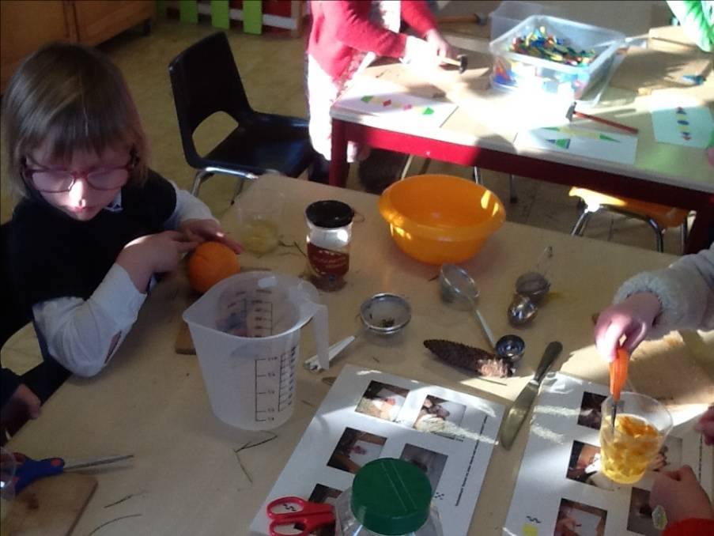
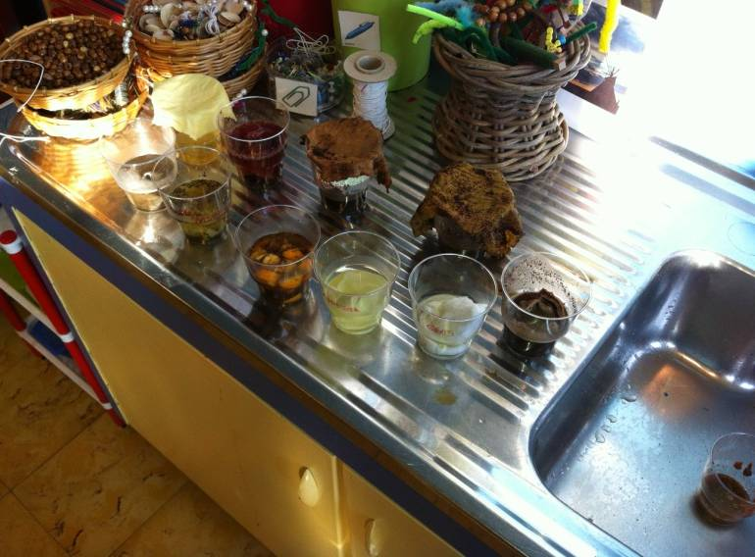
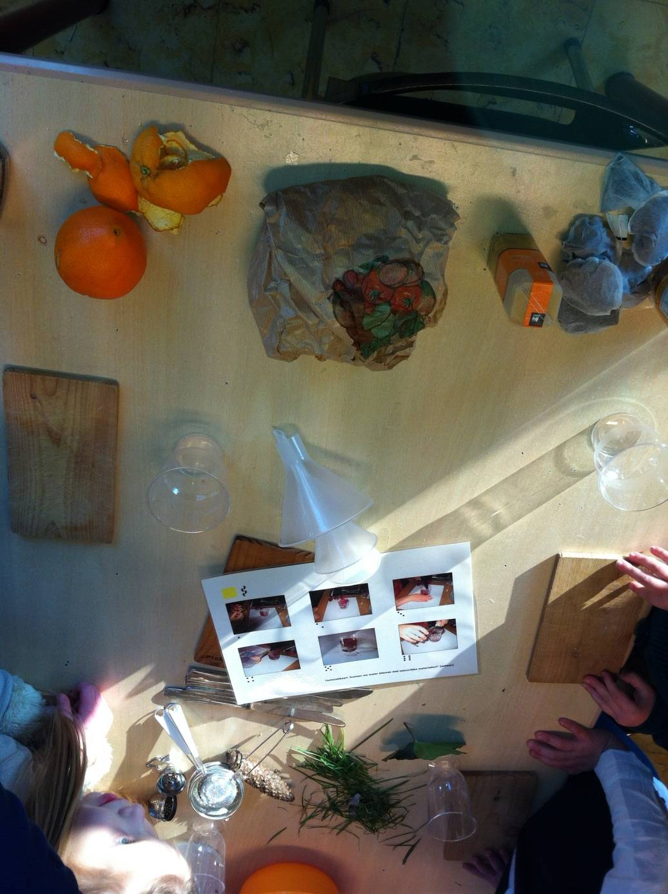
Kleuren – kleuren onttrekken uit natuurlijke kleurstoffen
Kinderen kiezen hun eigen materiaal en gereedschap

Slide 20
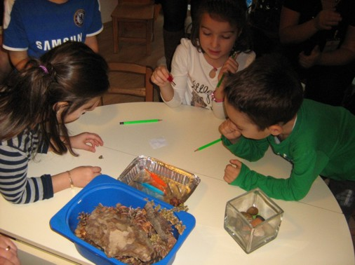
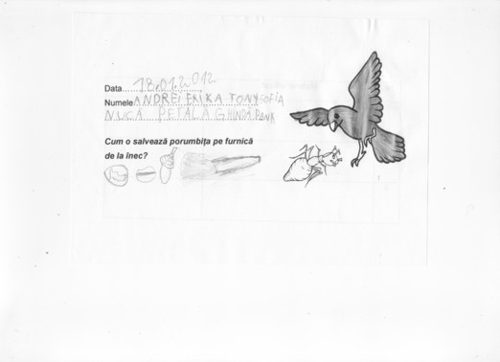
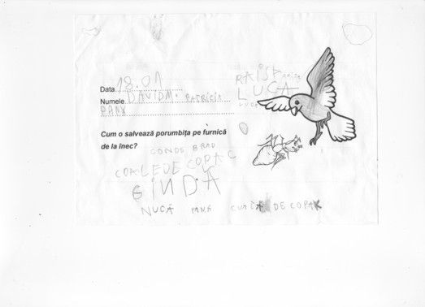
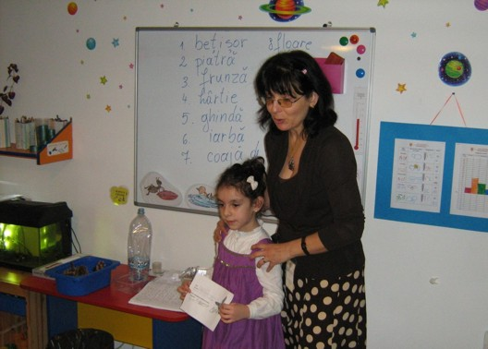
Zinken of drijven?
Hoe kan je de kleine mier redden die in de rivier viel?
Notes:
Then one day, the little ant fell into a river. A dove flying by saw what happened and wanted to help the ant.
Later, Maria suggested that the children run an investigation to identify the best idea to solve the problem. The children were given small containers with water in order to verify what materials existing in the forest could be used as little ‘boats’ for the ant. A variety of materials were made available including nuts, feathers, wooden sticks, leaves, little stones, acorns, pieces of bark, fir cones, etc. Maria asked every group to come to the front table and to take the materials they thought were the most suitable for the task to save the ant, items they intended to test. Children had to predict which objects would float.

Slide 21
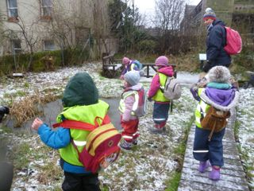
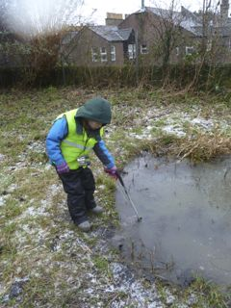
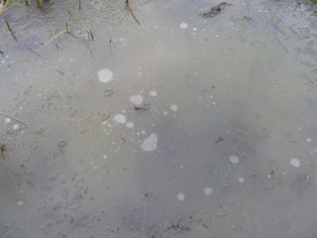
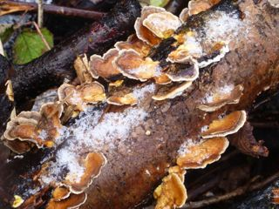
Bosklas
Kansen om de veranderingen in de natuurlijke omgeving over de tijd waar te nemen.

Slide 22
Wat is de rol van de leerkracht?
In groepjes van 4: onderzoek de rol van de leerkracht
Op welke manier denk je dat de leerkracht de creativiteit en het onderzoek van kinderen heeft bevorderd?
Hoe werden de beslissingen van de kinderen elke keer ondersteund?

Slide 23
Synergiën tussen onderzoekend leren in wetenschapsonderwijs en een creatieve aanpak
Uit het conceptueel kader overgenomen binnen het CEYS-project (Creative Little Scientists, 2012)
Spel & verkenning
Motivatie & affectie
Dialoog & samenwerking
Probleemoplossend denken en eigenaarschap
Vragen stellen en nieuwsgierigheid
Reflectie en redeneren
Begeleiding en betrokkenheid (door de leerkracht)
Evaluatie om te leren

Slide 24
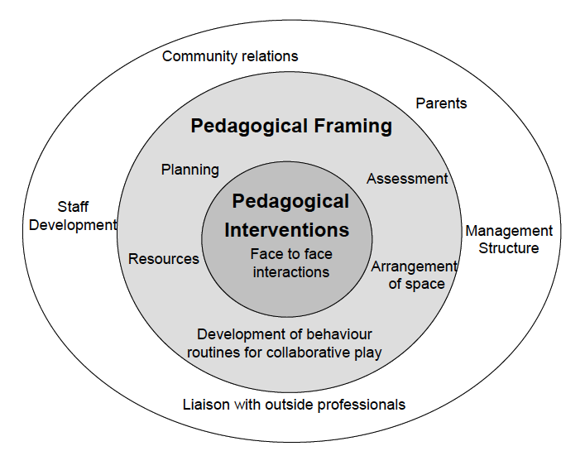
Pedagogische interventies in de context
(gekoppeld aan het pedagogisch model van Siraj-Blatchford, 2002)

Slide 25
Gevolgen voor planning?
Kies jouw favoriete wetenschappelijke klasactiviteit. Hoe kunnen de kansen voor creativiteit worden uitgebreid?
Geef feedback aan de collega's: Wat betekent het om wetenschap creatief te onderwijzen? Waarom doet het er toe?
Wat zijn de gevolgen voor het curriculum in jouw setting?
Belangrijke uitdagingen en vragen die hierbij rijzen?

Slide 26
Reflecties
In groepjes van 2/3
Kijk terug naar jouw originele ideeën over de verbanden tussen wetenschap, creativiteit en onderwijs aan jonge kinderen. Kan je iets toevoegen of wijzigen? Voeg eventuele aanvullende opmerkingen of uitdagingen toe in een andere kleur (pen / post-it).
Noteer 2 acties die je zal doen op basis van deze module.
Op welke manieren ondersteunden de verschillende activiteiten jouw inzichten?
In welke mate zijn de doelstellingen van de module bereikt?
Vul het evaluatieformulier in.

Slide 27
Meer informatie
Creative Little Scientists
(FP7 EU project 2011 – 2014)
Ontwerpprincipes en voorbeeldmateriaal op basis van veldwerk
www.creative-little-scientists.eu
Creativity in Early Years Science Education
(Erasmus+ EU project 2014 – 2017)
Curriculummateriaal en trainingsmateriaal voor nascholing van leerkrachten om een creatieve aanpak bij wetenschapsonderwijs voor jonge kinderen te bevorderen
www.ceys‐project.eu

Slide 28

Bedankt!

Slide 29

Met dank aan
Creativity in Early Years Science EDUCATION (2014-2017) www.ceys-project.eu
© 2017 CREATIVITY IN EARLY YEARS SCIENCE EDUCATION Consortium
This work is licensed under the Creative Commons Attribution-NonCommercial-NoDerivatives 4.0 International License. To view a copy of this license, visit http://creativecommons.org/licenses/by-nc-nd/4.0/.

